Slide 1
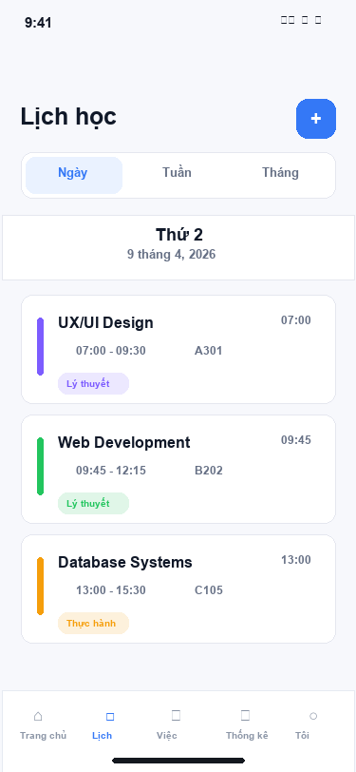
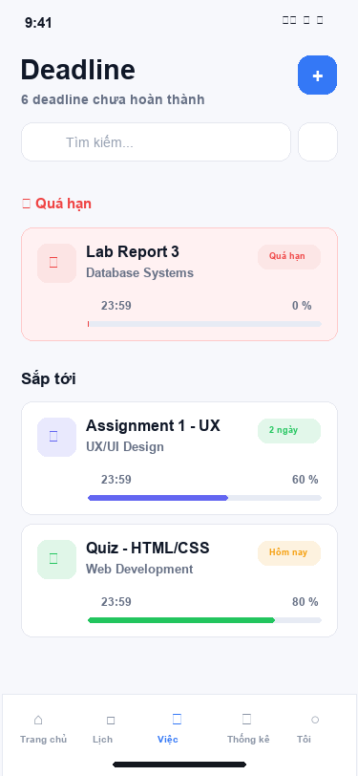
UX/UI CASE STUDY • MOBILE PRODUCT
StudyFlow
Ứng dụng đã hoàn thiện, hỗ trợ sinh viên quản lý lịch học, deadline và kế hoạch ôn tập một cách chủ động.
Schedule
Deadline
Ôn tập

Slide 2
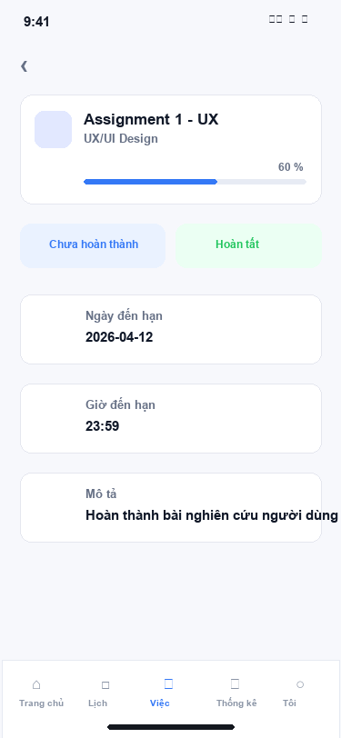
01
Tổng quan dự án
StudyFlow là ứng dụng mobile đã hoàn thiện, gom lịch học, deadline và kế hoạch ôn tập vào một trải nghiệm thống nhất.
1
Lịch học
2
Deadline
3
Kế hoạch ôn tập
Xem ngày/tuần/tháng, thêm/sửa lớp, phòng học, giảng viên.
Theo dõi bài tập, mức ưu tiên, quá hạn và tiến độ.
Chia nhỏ mục tiêu học, nhắc ôn và theo dõi hoàn thành.
Schedule
Deadline
Progress
StudyFlow

Slide 3
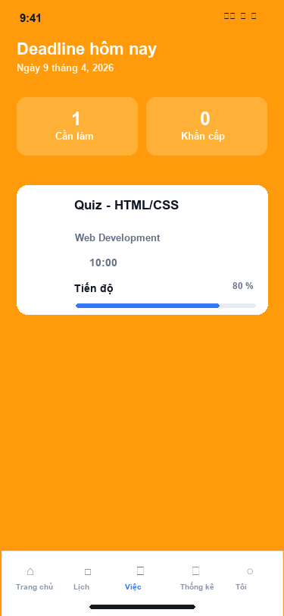
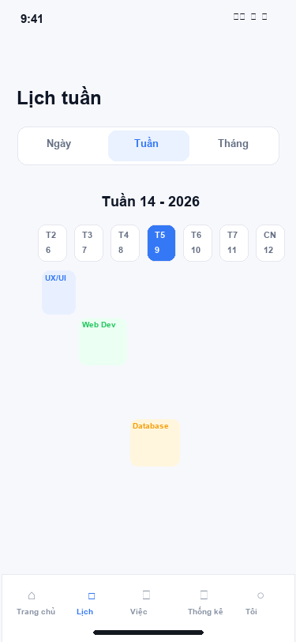
02
Vấn đề
Sinh viên cần học chủ động hơn nhưng thông tin bị phân tán.
• Lịch học, bài tập, nhắc nhở và tài liệu nằm ở nhiều app khác nhau.
• Deadline đến gần nhưng không được ưu tiên rõ theo ngày/tuần.
• Ôn tập thường bị động, chỉ bắt đầu khi sát kiểm tra.
• Quá nhiều việc nhỏ khiến người dùng không biết bắt đầu từ đâu.
StudyFlow

Slide 4
03
Mục tiêu
Xây dựng ứng dụng hoàn chỉnh giúp sinh viên học có kế hoạch, đúng hạn và ít căng thẳng hơn.
• Giảm việc quên lịch học, deadline và phiên ôn tập quan trọng.
• Hiển thị ưu tiên theo hôm nay, tuần này và quá hạn.
• Thêm/sửa/xóa nhanh trên mobile với ít bước thao tác.
• Tạo cảm giác tiến bộ qua trạng thái và phần trăm hoàn thành.
• Thiết kế dễ tiếp cận: chữ rõ, tương phản tốt, vùng chạm đủ lớn.
StudyFlow

Slide 5
04
Nghiên cứu người dùng
Phương pháp | Mục đích | Insight chính
Interview 1:1 | Hiểu thói quen lập kế hoạch | Sinh viên dùng nhiều công cụ nhưng bỏ sót cập nhật.
Survey nhanh | Xác định tần suất quên deadline | Deadline và lịch học là nhu cầu thường xuyên nhất.
Desk research | So sánh app hiện có | Ít app gom lịch học + deadline + ôn tập trong UX mobile gọn.
Usability test | Kiểm tra flow thêm deadline/lịch | Trạng thái rõ và trạng thái quá hạn giúp người dùng hiểu nhanh.
StudyFlow

Slide 6
05
Phân tích đối thủ
Nhóm | Ứng dụng | Điểm mạnh | Khoảng trống cho StudyFlow
Student planner | MyStudyLife, myHomework, Power Planner, iStudiez Pro, School Planner | Theo dõi lớp, bài tập, nhắc nhở | Chưa nhấn mạnh kế hoạch ôn tập cá nhân
Deadline tracker | Assignment Planner, Egenda, Class Timetable, Studious, Homework Planner | Tập trung bài tập/hạn nộp | Ít kết nối với lịch học và tiến độ ôn thi
Productivity | Todoist, TickTick, Microsoft To Do, Any.do, Trello | Task mạnh, nhắc nhở, label | Không sinh viên-hóa môn học/lớp học
Calendar/planning | Google Calendar, Notion, Structured, FlowSavvy, Apple Calendar | Lịch, time blocking, template | Cần tự cấu hình, dễ quá tải
Study tools/LMS | Quizlet, Anki, Forest, Focus To-Do, Google Classroom, Canvas Student | Ôn tập, tập trung, LMS | Không gom toàn bộ journey học tập cá nhân
Cơ hội: StudyFlow tập trung vào hành trình học tập của sinh viên, không chỉ là to-do list.
StudyFlow

Slide 7
06
Pain Points
Những nỗi đau chính đã được StudyFlow giải quyết trong sản phẩm hoàn thiện.
1
Quên deadline
2
Không biết ưu tiên
3
Khó cập nhật lịch
Không thấy mức độ khẩn cấp trước khi quá muộn.
Không rõ hôm nay nên học gì trước.
Lịch học thay đổi nhưng thao tác sửa mất thời gian.
4
Bài lớn mơ hồ
5
Ôn tập thiếu kế hoạch
6
Giao diện quá tải
Không chia nhỏ tiến độ thành các bước làm được.
Thiếu nhắc nhở và mục tiêu theo ngày.
Nhiều chữ làm người dùng bỏ qua thông tin chính.
StudyFlow

Slide 8
07
Persona
Đại diện nhóm sinh viên cần quản lý nhiều môn và nhiều hạn nộp.
Hành vi hiện tại
Nhu cầu
Trần Văn Hiền
• Ghi deadline trong chat nhóm hoặc Google Calendar.
• Dùng to-do list nhưng ít cập nhật tiến độ.
• Thường học theo cảm giác thay vì kế hoạch.
• Một màn hình biết việc nào gấp.
• Flow thêm deadline nhanh.
• Nhắc nhở nhẹ, không gây áp lực.
• Theo dõi tiến độ rõ bằng phần trăm.
Sinh viên năm 4 ngành CNTT
• Nộp bài đúng hạn
• Biết hôm nay cần học gì
• Không ôn thi sát giờ
“Mình không thiếu app, mình thiếu một chỗ cho biết nên làm gì tiếp theo.”
StudyFlow

Slide 9
08
User Journey
Từ mở app đến hoàn thành một nhiệm vụ học tập.
1
2
3
4
5
Mở app
Xem lịch
Chọn deadline
Lập ôn tập
Hoàn thành
Biết hôm nay có gì
Kiểm tra lớp và giờ trống
Biết việc gấp
Chia nhỏ bài học
Cập nhật tiến độ
StudyFlow

Slide 10
09
Ideation
Ý tưởng được chuyển hóa thành các chức năng đã triển khai trong StudyFlow.
• StudyFlow giúp sinh viên thấy deadline quan trọng trước khi quá muộn?
• StudyFlow kết nối lịch học với kế hoạch làm bài và ôn tập?
• StudyFlow biến tiến độ học thành tín hiệu trực quan, dễ hiểu?
Feature | Giá trị
Calendar views | Nhìn lịch theo ngày/tuần/tháng
Deadline badges | Hôm nay, 2 ngày, quá hạn rõ ràng
Progress bar | Biết mức độ hoàn thành
Ôn tập plan | Ôn tập theo mục tiêu
StudyFlow

Slide 11
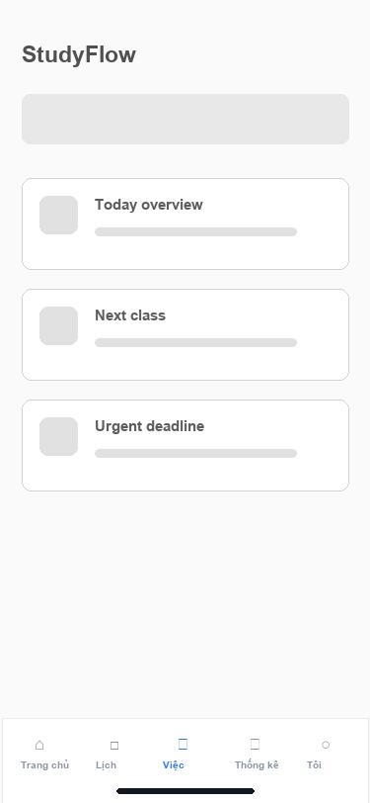
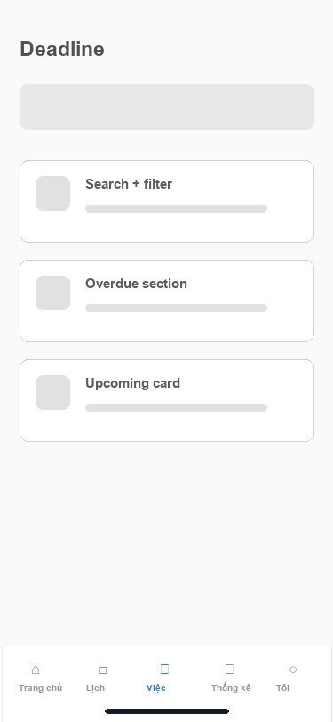
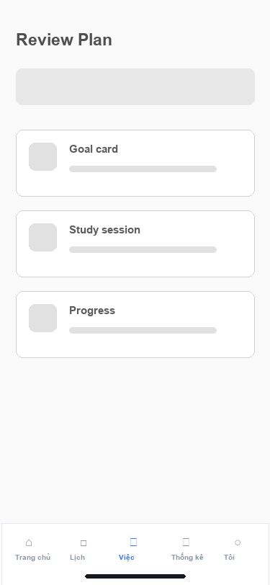
10
Low-Fi Design
Wireframe tập trung vào cấu trúc nội dung và flow chính trước khi xử lý visual.
Home
Deadline
Ôn tập
StudyFlow

Slide 12
11
Low-Fi Prototype
Low-Fi prototype dùng để kiểm chứng luồng cốt lõi trước khi hoàn thiện giao diện.
Lịch học
Thêm lịch
Home
Deadline
Chi tiết
Hoàn thành
Ôn tập
Kế hoạch
Wireframe
StudyFlow

Slide 13
12
Usability Testing
Kiểm tra và xác nhận các luồng chính dễ hiểu, thao tác nhanh trên mobile.
Task | Tiêu chí thành công | Kết quả/Insight
Thêm deadline mới | Hoàn thành dưới 60 giây | Cần label rõ cho ngày/giờ đến hạn
Tìm deadline hôm nay | Không quá 2 lần tap | Tab Hôm nay giúp giảm thời gian tìm kiếm
Sửa tiến độ | Người dùng hiểu % hoàn thành | Progress bar nên đi kèm số %
Xem quá hạn | Nhận biết ngay rủi ro | Màu đỏ và badge Quá hạn hoạt động tốt
StudyFlow

Slide 14
13
Cải tiến
Các cải tiến đã được áp dụng vào bản app hoàn thiện để tăng rõ ràng và tốc độ thao tác.
1
Trước
2
Sau
Deadline chỉ là danh sách dài, khó biết việc nào gấp.
Tách Quá hạn, Sắp tới, Hôm nay, Tuần; thêm badge ngày còn lại.
3
Trước
4
Sau
Form nhập nhiều text tự do.
Dùng dropdown, date picker, time picker, chip ưu tiên.
StudyFlow

Slide 15
14
High-Fi Design
Design System
• 8px radius cho card/button
• Primary blue #3478F6
• Red cho quá hạn
• Green cho hoàn thành
• Typography rõ trên mobile
#3478F6
#EF4444
#22C55E
StudyFlow

Slide 16
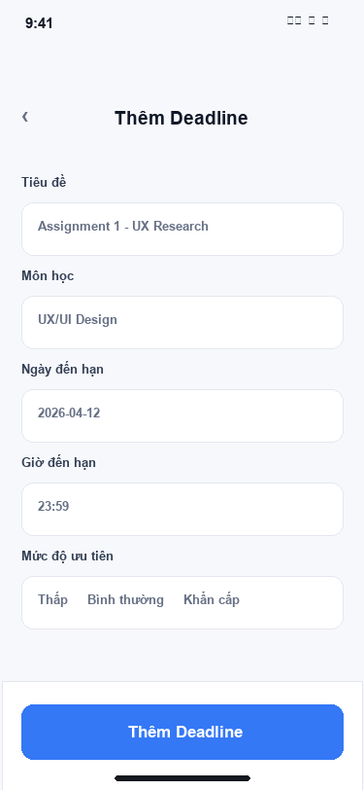
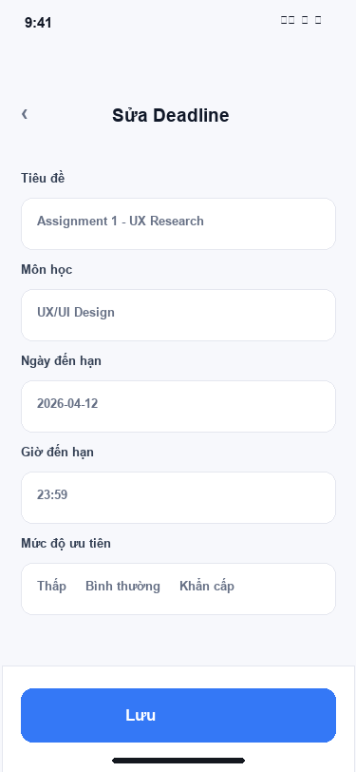
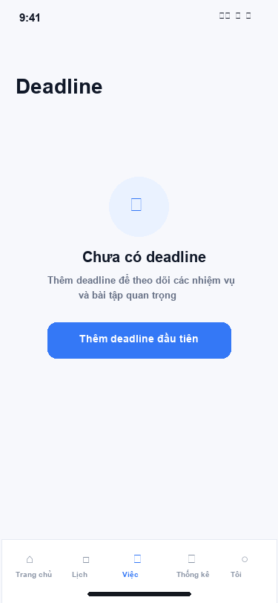
15
High-Fi Prototype
High-Fi prototype thể hiện đầy đủ các trạng thái và được chuyển thành app Flutter hoàn chỉnh.
StudyFlow

Slide 17
16
Accessibility
Thiết kế để sinh viên thao tác nhanh và đọc được trong nhiều bối cảnh.
1
Contrast
2
Touch target
3
Readable copy
Màu chữ chính đậm, trạng thái dùng màu + text badge.
Button, icon và chip ưu tiên khoảng 40-52px.
Nhãn ngắn: Hôm nay, Quá hạn, Thêm Deadline.
4
Navigation
5
Error prevention
6
State feedback
Bottom nav nhất quán cho các module StudyFlow.
Date/time picker, dropdown môn học, validation form.
Badge, progress bar và empty state rõ.
StudyFlow

Slide 18
17
Demo mobile
Kịch bản demo app hoàn thiện trong phần trình bày.
• Mở app và xem deadline chưa hoàn thành.
• Chuyển tab Hôm nay để thấy Quiz HTML/CSS.
• Mở chi tiết deadline và tăng tiến độ.
• Thêm một deadline mới với ngày, giờ, mức ưu tiên.
• Chuyển sang lịch học để xem ngày/tuần/tháng.
• Kết luận bằng trạng thái quá hạn và kế hoạch ôn tập.
1
2
3
StudyFlow

Slide 19
18
Code Implementation
Ứng dụng Flutter đã được triển khai với cấu trúc module rõ ràng, dễ bảo trì và mở rộng.
Module | File/Folder | Vai trò
Schedule Calendar | schedule_calendar_app | Đã hoàn thiện xem ngày/tuần/tháng, thêm/sửa lịch học, chi tiết lớp
Assignments Deadlines | assignments_deadlines_app | Đã hoàn thiện danh sách, hôm nay, tuần, quá hạn, thêm/sửa/chi tiết
Model layer | models/*.dart | Định nghĩa dữ liệu, trạng thái và logic cho lịch học/deadline
Screen layer | screens/*.dart | UI hoàn chỉnh, điều hướng, validation form và tương tác người dùng
Quality check | flutter analyze/test/build web | Đã kiểm tra compile, analyze và test pass
Hoàn thành: StudyFlow đã có UI, logic chính và các luồng demo mobile; sẵn sàng trình bày, bàn giao và mở rộng.
StudyFlow

Slide 20
19
Kết quả cuối
Sản phẩm hoàn thiện đã đáp ứng đầy đủ trải nghiệm cốt lõi của StudyFlow.
1
Hoàn thành
2
Tương tác
App Flutter hoàn chỉnh
Thêm/sửa/xóa, lọc, tìm kiếm, cập nhật tiến độ, empty state.
3
Kiểm chứng
4
Giá trị
Analyzer sạch, widget test pass, build web thành công.
Dashboard học tập rõ hơn và ít bỏ sót việc quan trọng.
StudyFlow

Slide 21
20
Reflection
Bài học chính trong quá trình chuyển Figma thành app Flutter hoàn thiện.
• Thiết kế tốt cần trạng thái dữ liệu rõ: empty, overdue, today, upcoming.
• Sinh viên cần quyết định nhanh, nên ưu tiên hierarchy và badge trạng thái.
• Figma giúp định hình visual, nhưng code cần tách model/screen để dễ mở rộng.
• Nên validate với người dùng thật để thay giả định bằng số liệu đáng tin cậy.
Key takeaway
Học tập chủ động bắt đầu từ việc biết rõ việc tiếp theo.
StudyFlow

Slide 22
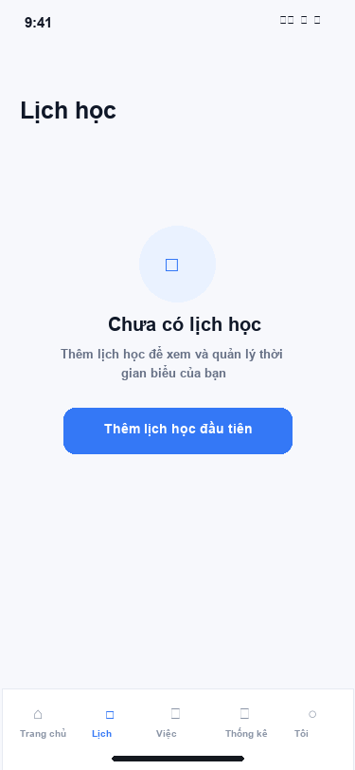
21
Next Steps
Mở rộng sau hoàn thiện
• Bổ sung dữ liệu người dùng thật, lưu trữ local và đồng bộ cloud khi đăng nhập.
• Hoàn thiện notification cho lớp học, deadline và phiên ôn tập.
• Tích hợp import lịch từ Google Calendar/LMS hoặc file syllabus.
• Nâng cấp gợi ý kế hoạch ôn tập tự động theo deadline, độ khó và thời gian trống.
• Chạy usability test sau phát hành với sinh viên thật và đo time-on-task.
Schedule
Deadline
StudyFlow

Slide 23
Q&A
Cảm ơn thầy/cô và các bạn đã lắng nghe.
StudyFlow

